Slide 1

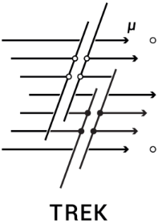

Крупномасштабный трековый детектор ТРЕК
Воробьев В.С.
VSVorobev@mephi.ru
Сессия-конференция СЯФ ОФН РАН
10 – 13 марта 2026 г.

Slide 2
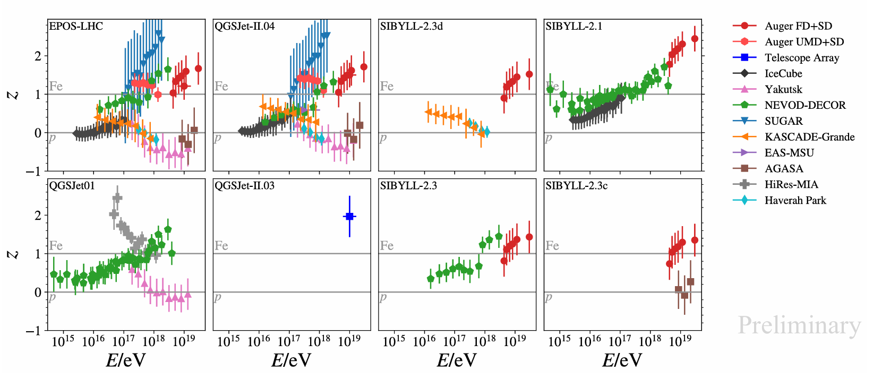
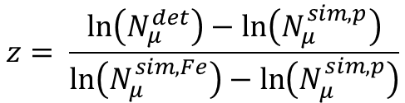
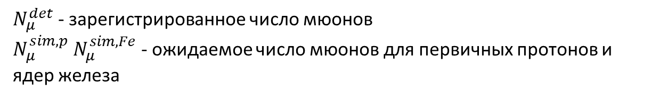
Мюонная загадка
J.C. Arteaga-Velazquez. PoS (ICRC2023) 466
$N_{μ}^{det}$ - зарегистрированное число мюонов
$N_{μ}^{sim,p} N_{μ}^{sim,Fe}$ - ожидаемое число мюонов для первичных протонов и ядер железа
$$z= \frac{\ln\left(N_{μ}^{det}\right)−\ln\left(N_{μ}^{sim,p}\right)}{\ln\left(N_{μ}^{sim,Fe}\right)−\ln\left(N_{μ}^{sim,p}\right)}$$

Slide 3
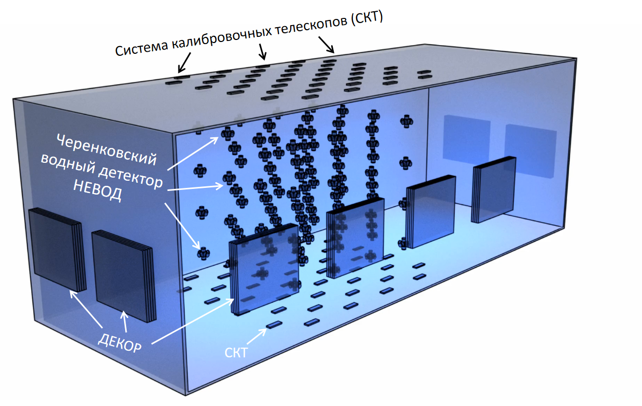
Эксперимент НЕВОД-ДЕКОР
Трековый детектор ДЕКОР
8 супермодулей из 1024 стримерных камер.
Общая площадь 70 м².
32768 измерительных каналов.
Двухтрековое разрешение 3 см.

Slide 4
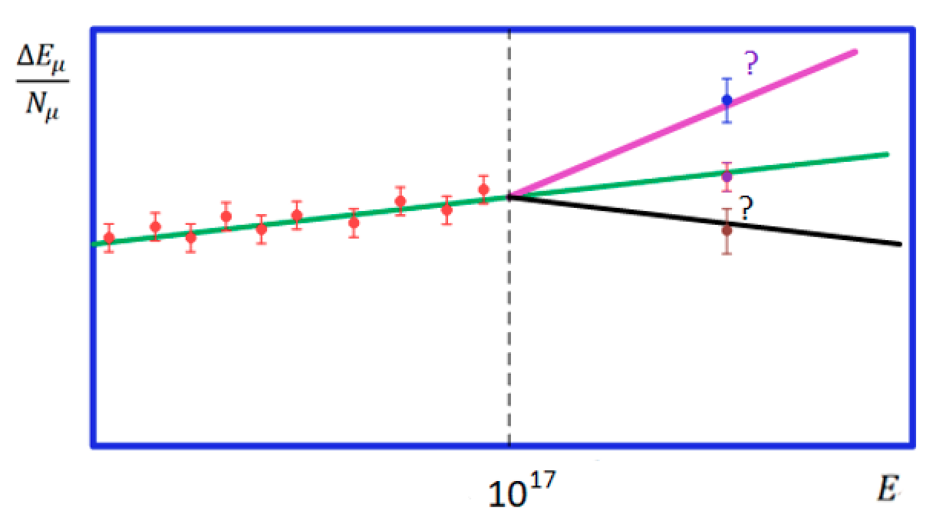
Удельное энерговыделение мюонов
E. A. Yurina et al. Physics of Atomic Nuclei, 2019, Vol. 82, No. 6, pp. 680–684.
Большая погрешность при энергиях свыше 10¹⁷ эВ объяснятся не только малой статистикой, но и тем, что ДЕКОР не перекрывает всю боковую поверхность ЧВД и имеет ограничения при реконструкции событий с высокой множественностью.
Энергии мюонов – параметр, который способен указать на природу избытка числа частиц в ШАЛ.

Slide 5
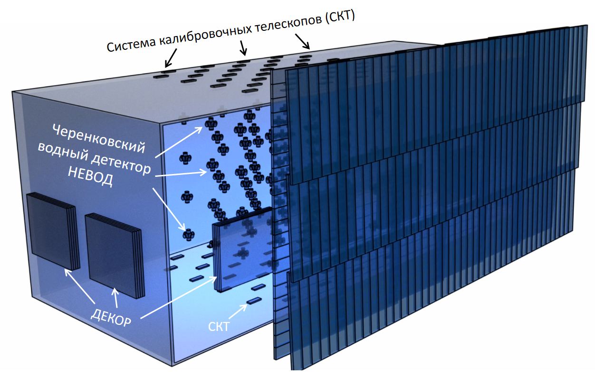
Эксперимент НЕВОД-ДЕКОР-ТРЕК
Трековый детектор ДЕКОР
8 супермодулей из 1024 стримерных камер.
Общая площадь 70 м².
32768 измерительных каналов.
Двухтрековое разрешение 3 см.
Трековый детектор ТРЕК
264 многопроволочных дрейфовых камер.
250 м² непрерывной площади.
1056 измерительных каналов.
Двухтрековое разрешение 3 мм.

Slide 6
Многопроволочная дрейфовая камера
Размер 4000×508×112 мм³.
Рабочий объём 3700×500×40 мм³.
Используемая газовая смесь
94% Ar и 6% СO₂.
4 сигнальных канала.
Эффективная площадь около 1.85 м².
Постоянная скорость дрейфа с максимальным временем 5.5 мкс.

Slide 7
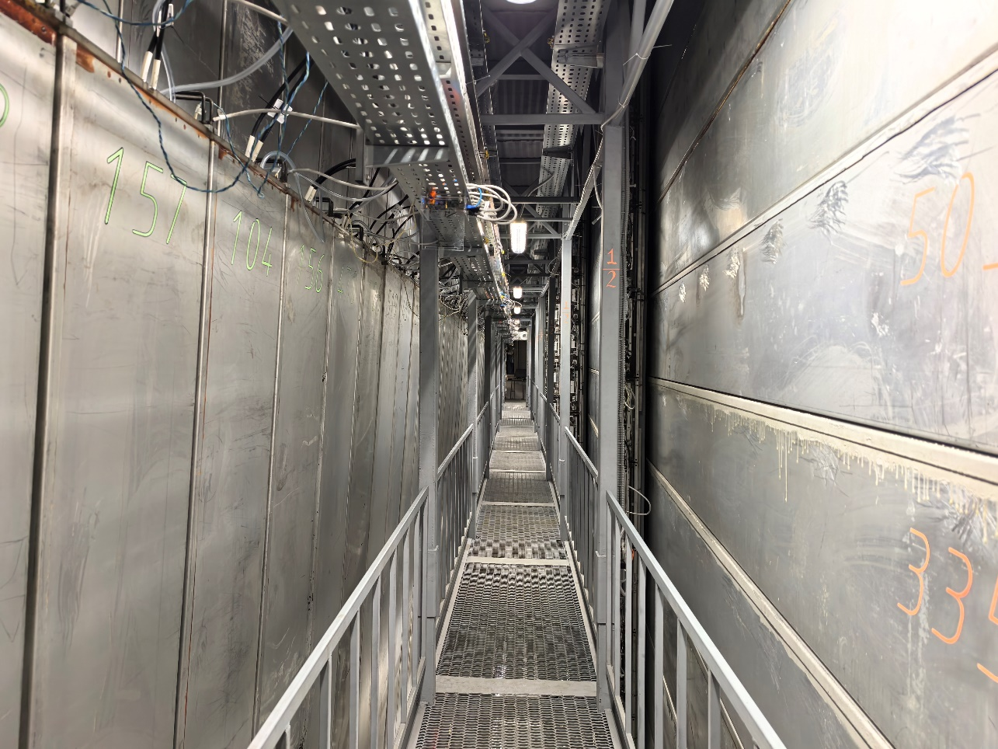
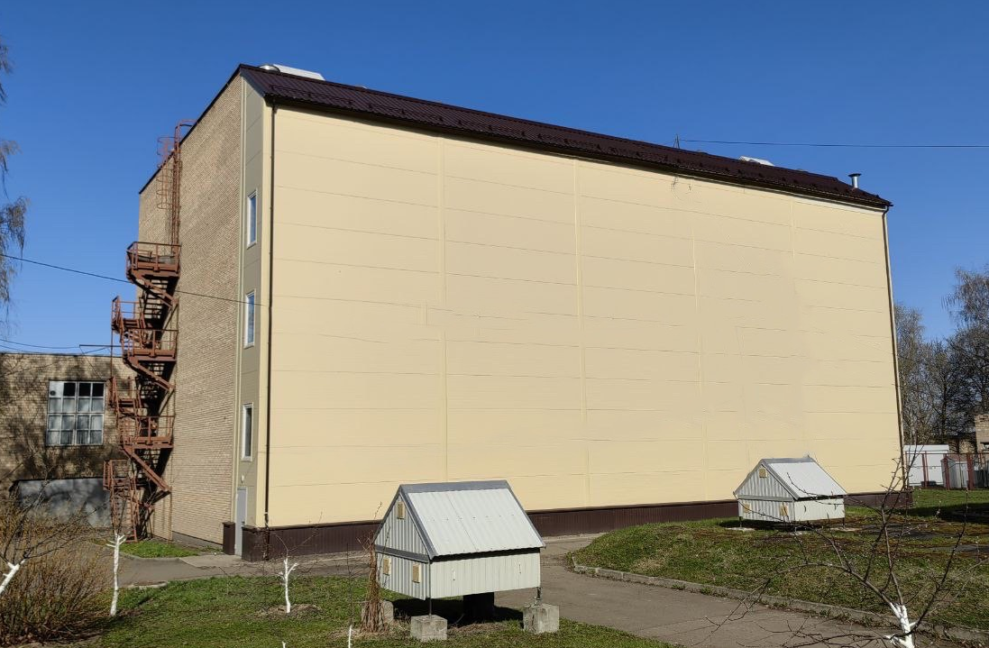
Трековый детектор ТРЕК

Slide 8
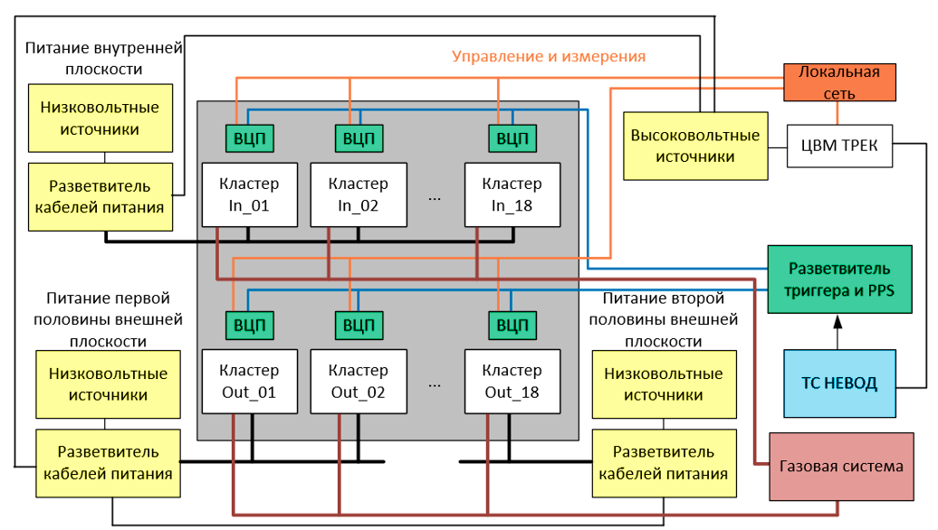
Структура всех элементов ТРЕК

Slide 9
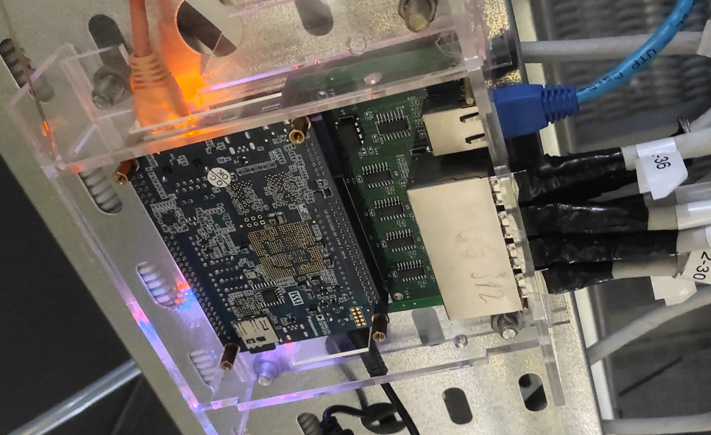
Время-цифровой преобразователь
Локальная сеть
Приём PPS и внешнего триггера
На основе FPGA Altera Cyclone V.
32 канала.
Буфер на 2048 сигналов.
Временное окно 20 мкс.
Временное разрешение 5 нс.
Программируемые параметры работы (время задержки, время измерения шумов и т.п.).
Независимые мониторинговые и экспозиционные измерения.
Плата с FPGA Altera Cyclone V
Переходная плата с преобразователями LVDS-TTL
Приём сигналов с дрейфовых камер

Slide 10
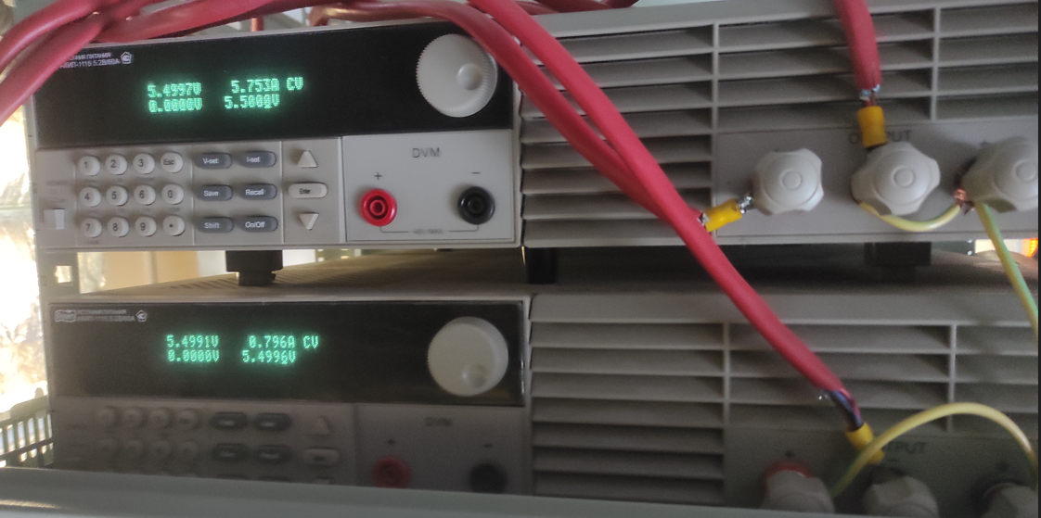
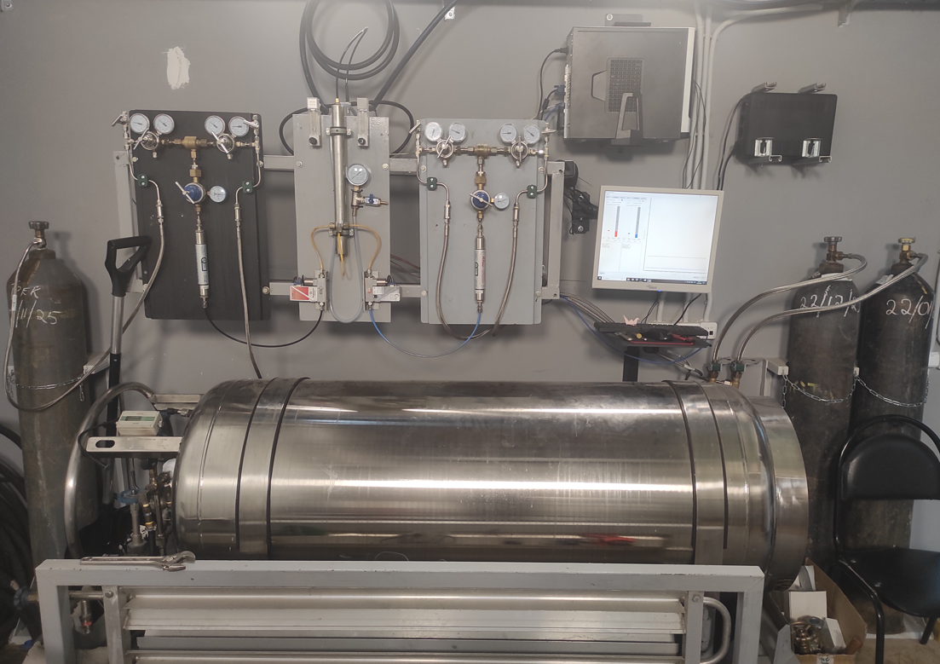
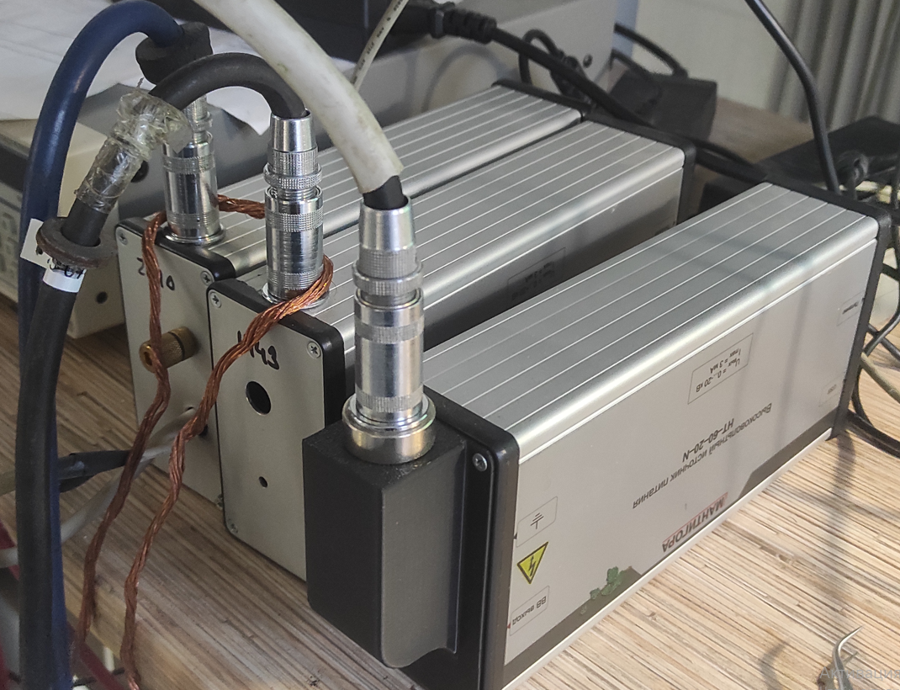
Система обеспечения ТРЕК
Система газоподготовки обеспечивает постоянный продув камер рабочей смесью.
6 источников АКИП обеспечивают питание 264 усилителей-формирователей.
4 высоковольтных источника «Мантигора» (г. Новосибирск) попарно обеспечивают питание внутренней и внешней плоскостей.
Низковольтное питание усилителей-формирователей
Система газоподготовки
Высоковольтное питание дрейфовых камер

Slide 11
Система сбора и хранения данных

Slide 12
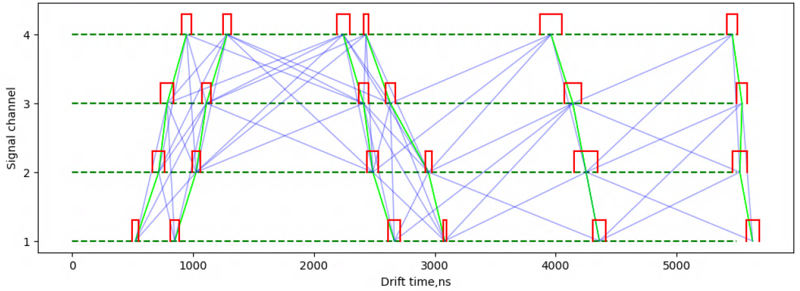
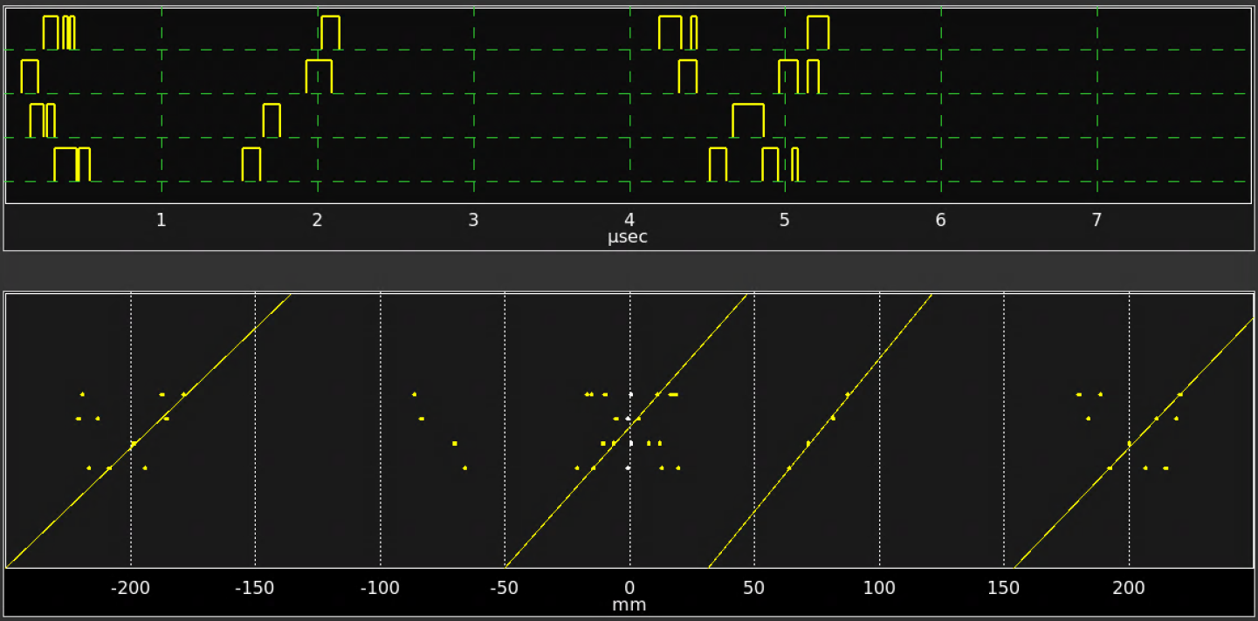
Реконструкция многочастичных событий
Проблемы реконструкции – соответствие одному сигналу двух точек, послеимпульсы, слившиеся сигналы от разных треков и т.д. Предлагается использовать графовые нейронные сети (GNN) для учёта всех эффектов.
Сигналы являются узлами графа. Грани – связи между сигналами. GNN выполняет классификацию граней, выделяя связи между сигналами, которые принадлежат общим трекам.
Пример графа для одной дрейфовой камеры.
Обучающая выборка для GNN состояла как из экспериментальных измерений, так и из моделированных.
Реконструкция многочастичных событий ТРЕК выполняется в автоматическом режиме по окончанию суток и после определения среднесуточных характеристик всех дрейфовых камер
Реконструкция треков мюонов по данным одной из камер ТРЕК.

Slide 13
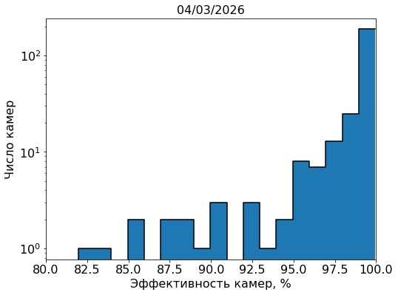
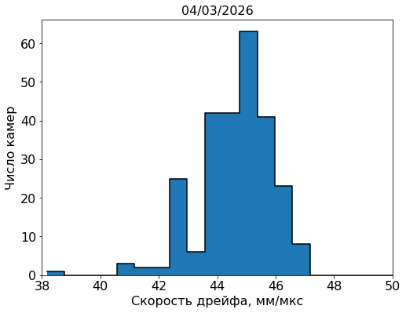
Среднесуточные характеристики камер
Эффективность – вероятность того, что отклик от трека наблюдается минимум на трёх сигнальных проволоках.

Slide 14
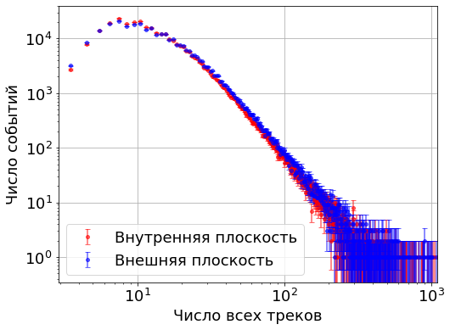
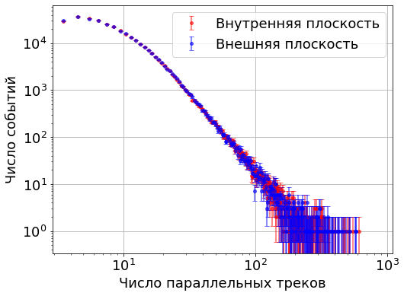
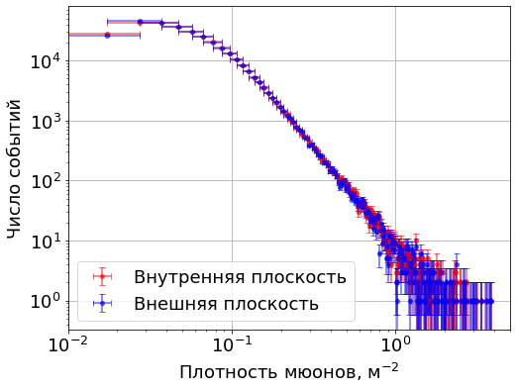
События с параллельными треками с 01.05.2025 по 04.03.2026
По оценкам методом СЛПМ за эти группы мюонов ответственны первичные космические лучи с энергиями
14.5 ≤ log(E(эВ)) ≤ 18.5.
Живое время работы ТРЕК 3589 часов

Slide 15
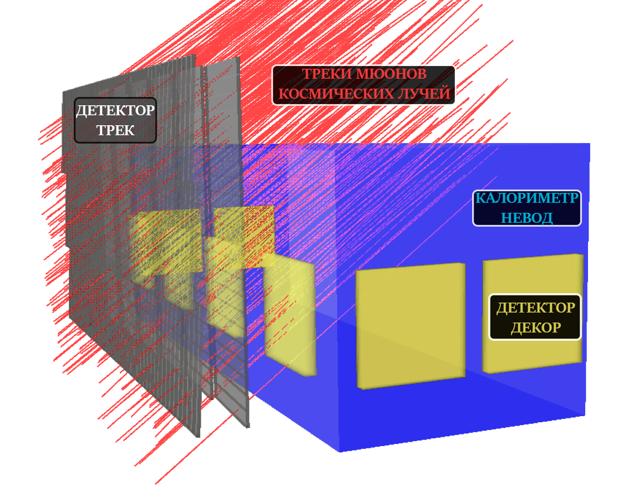
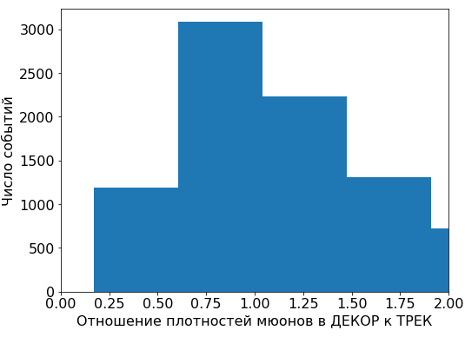
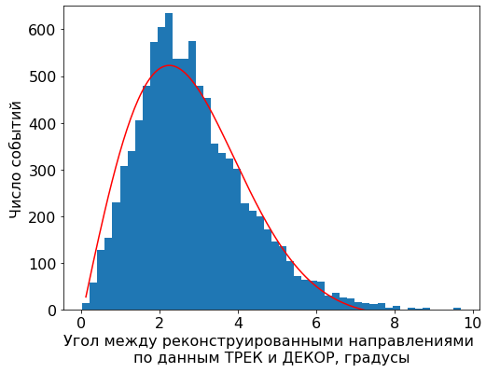
Совместная регистрация групп мюонов двумя трековыми установками
В период с 05.06.2025 по 16.07.2025 найдено 9494 совместных события ТРЕК и ДЕКОР.
Среднее значение распределения отношений плотностей 0.85.
Среднеквадратичное отклонение угла между найденными направлениями по данным ТРЕК и ДЕКОР составляет 2.1°.
330 реконструированных треков в ТРЕК
48 реконструированных треков в ДЕКОР

Slide 16
Заключение
Создан крупнейший в мире вертикально ориентированный трековый детектор для исследования мюонов космических лучей.
Для обеспечения непрерывной работы ТРЕК разработаны системы газового и электропитания, а также программно-аппаратный комплекс.
Более 90% дрейфовых камер имеют эффективность регистрации треков заряженных частиц выше 95%.
Полученные первые результаты указывают на возможность измерения плотности мюонов до 5 частиц на кв.м.

Slide 17
Спасибо за внимание!

